Slide 1
OBSAH PŘEDMĚTU
SYSTÉM A TRH TURIZMU
DRUHY A FORMY TURIZMU
SPECIFICKÉ ZNAKY SLUŽEB V TURIZMU
SILNIČNÍ DOPRAVA
ŽELEZNIČNÍ DOPRAVA
LETECKÁ A VODNÍ DOPRAVA
OSTATNÍ FORMY DOPRAVY
CESTOVNÍ KANCELÁŘE A AGENTURY
Technika zajišťování služeb (objednávka, smlouva, voucher, platby).
PASOVÉ, VIZOVÉ, CELNÍ A SMĚNÁRENSKÉ SLUŽBY
POJIŠŤOVACÍ A ZDRAVOTNÍ SLUŽBY, ODPOVĚDNOST ZA ŠKODY
LÁZEŇSKÉ SLUŽBY, KLASIFIKACE LÁZEŇSKÝCH STŘEDISEK
UBYTOVACÍ SLUŽBY, KATEGORIZACE ZAŘÍZENÍ
STRAVOVACÍ SLUŽBY, KATEGORIZACE ZAŘÍZENÍ

Slide 2
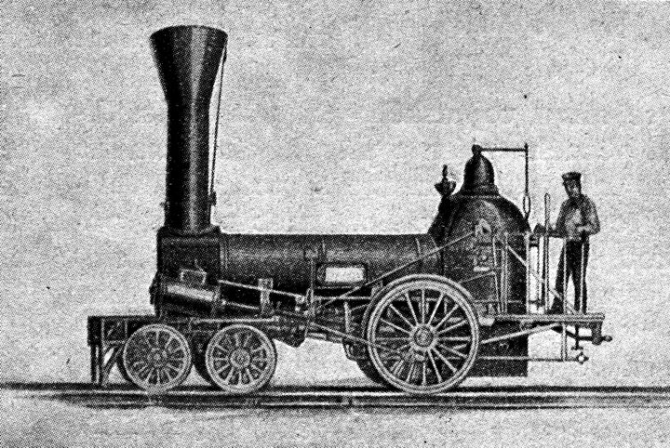
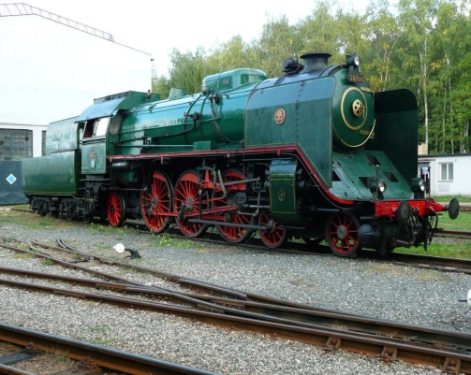
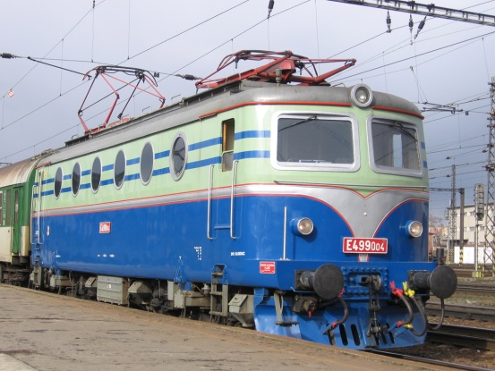
ŽELEZNIČNÍ DOPRAVA
KOŇSKÁ ŽELEZNICE
PRVNÍ V EVROPĚ ČESKÉ BUDĚJOVICE - LINEC 1824 – 1832
ŽELEZNICE S PARNÍM POHONEM
TRAŤ STOCKTON – DARLINGTON V ANGLII 1825
ROZVOJ V 2. POLOVINÉ 19. STOLETÍ
PARNÍ POHON NAHRAZEN MOTOROVÝM A ELEKTRICKÝM
VÝSTAVBA VYSOKORYCHLOSTNÍCH TRATÍ

Slide 3
VÝHODY a nevýhody železniční dopravy
VÝHODY:
ŠETRNOST K ŽIVOTNÍMU PROSTŘEDÍ
VYŠŠÍ KAPACITNÍ MOŽNOSTI
VYŠŠÍ RYCHLOST
VYŠŠÍ BEZPEČNOST
NEZÁVISLOST NA PŘÍRODNÍCH VLIVECH
POHODLÍ
MOŽNOST PŘEPRAVY VĚTŠÍCH ZAVAZADEL
NEVÝHODY:
OMEZENÁ DOSTUPNOST
MENŠÍ OPERATIVNOST
ZASTARALOST INFRASTRUKTURY

Slide 4
ŽELEZNIČNÍ INFRASTRUKTURA
DOPRAVNÍ CESTY:
HUSTOTA SÍTĚ
km/100 km²
ROZCHOD KOLEJÍ
NORMÁLNÍ 1435 mm
ŠIROKÝ – 1524 (ZEMĚ SOVĚTSKÉHO SVAZU A FINSKO),
1660 mm (IRSKO), 1668 mm (ŠPANĚLSKO)
STŘEDNÍ – CCA 1000 mm (JAR, BOLIVIE, BRAZILIE, …)
ÚZKÝ – CELÁ ŘADA: 760, 800 mm (KOLUMBIE, NEPÁL,…)
PŘÍPUSTNÁ RYCHLOST:
NEJVĚTŠÍ DOVOLENÁ RYCHLOST
STANOVENÁ RYCHLOST
KONSTRUKČNÍ RYCHLOST
TRATĚ KONVENČNÍ (DO 250 km/h – NAD 250 km/h
nekonvenční systémy (např. MAGLEV – PŘES 400 km/h)

Slide 5
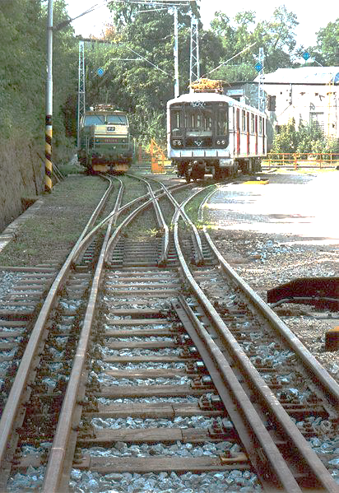
KOLEJOVÁ SPLÍTKA

Slide 6
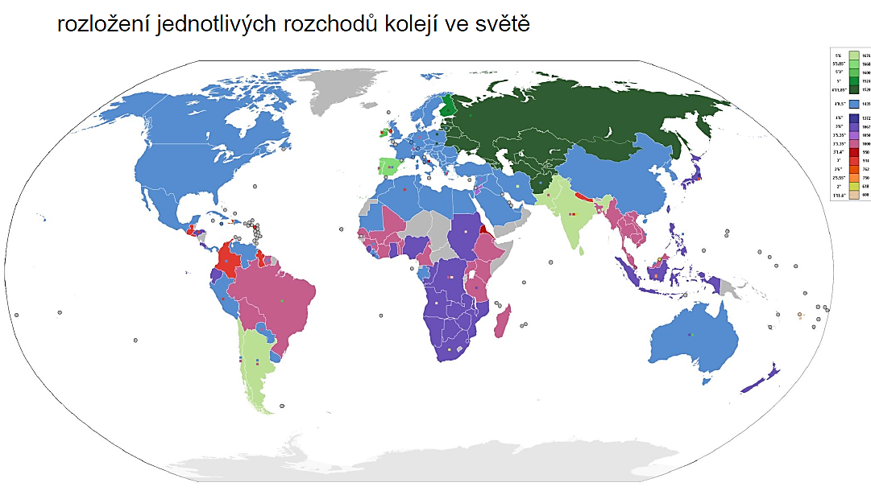
ROZLOŽENÍ ROZCHODŮ KOLEJÍ VE SVĚTĚ

Slide 7
DOPRAVNÍ PROSTŘEDKY:
TRAKCE:
ELEKTRICKÁ, MOTOROVÁ, PARNÍ
ELEKTRICKÉ A MOTOROVÉ JEDNOTKY
STABILNÍ SOUPRAVY – PENDOLINO, LEO
PŘÍPOJNÁ VOZIDLA (VOZOVÝ PARK)
A – VÚZ 1. TŘÍDY
B – VŮZ 2. TŘÍDY
AB – KOMBINOVANÉ VOZY 1. A 2. TŘÍDY
D – SLUŽEBNÍ VŮZ
F – POŠTOVNÍ VŮZ
R – BUFETOVÝ VŮZ
WR - JÍDELNÍ VŮZ
WL – LŮŽKOVÝ VŮZ
B,C - LEHÁTKOVÝ VŮZ

Slide 8
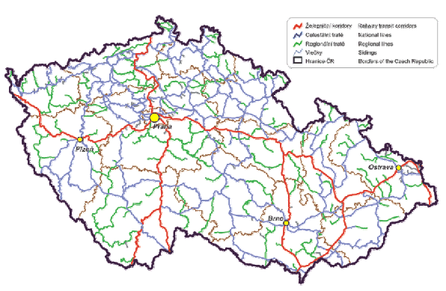
ŽELEZNIČNÍ SÍŤ V ČR (MD ČR 2004))
Železnič.koridory
Celostátní tratě
Regionální tratě
Vlečky

Slide 9
ZÁKLADNÍ CHARAKTERISTIKA SÍTĚ K 31. 12. 2014
PATŘÍ K NEJHUSTŠÍM NA SVĚTĚ
hustotA sítě 12,2 km/100 km²
DÉLKA TRATÍ CELKEM 9458 km
MAXIMÁLNÍ DOVOLENÁ RYCHLOST 160 km/h
CCA TŘETINA ELEKTRIFIKOVANÁ
TRATĚ V EVROPSKÉM SYSTÉMU KORIDORŮ 1329 km
6 798 mostů O CELKOVÉ DÉLCE 153 687 m
164 TUNELŮ O CELKOVÉ DÉLCE 45 732 m
SÍŤ JE ZASTARALÁ

Slide 10
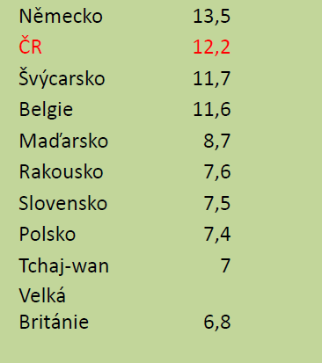
HUSTOTA ŽELEZNIČNÍ SÍTĚ km/100 km²

Slide 11
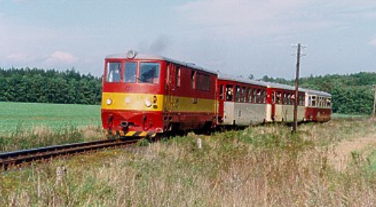
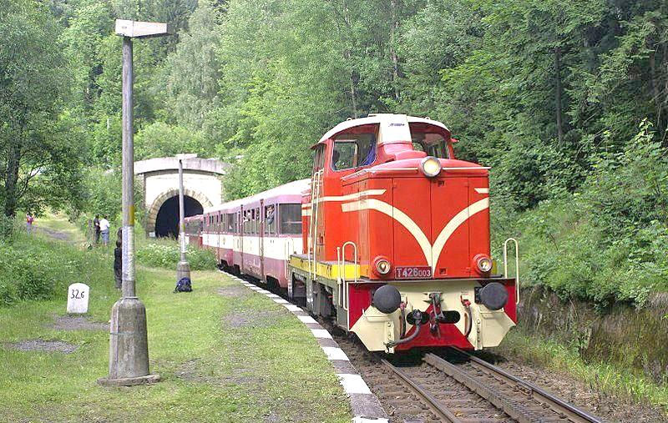
ROZCHOD KOLEJÍ
NORMÁLNÍ 1535 mm
ÚZKOROZCHODNÉ
Jindřichův Hradec – Nová Bystřice 33 km 760 mm
Jindřichův Hradec – Obrataň 46 km 760 mm
Mladějovská průmyslová na Hřebeč 600 mm
Třemešná ve Slezsku – Osoblaha 760 mm
"Kořenovská zubačka“ Tanvald - Kořenov

Slide 12
DOPRAVNÍ PROCESY
PRAVIDELNÁ DOPRAVA DÁLKOVÁ
KATEGORIE EURONIGHT (EN), EUROCITY (EC), INTERCITY (IC), EXPRES (Ex) A RYCHLÍK (R)
ČESKÁ SPECIALITA SUPERCITY (SC) - PENDOLINO
PRAVIDELNÁ DOPRAVA REGIONÁLNÍ
VLAKY SPĚŠNÉ (Sp) A OSOBNÍ (Os)
TURISTICKÉ, PŘÍLEŽITOSTNÉ A NOSTALGICKÉ VLAKY
VLAKY NA OBJEDNÁVKU (CHARTEROVÉ)
DOPLŇKOVÉ SPECIFICKÉ SLUŽBY
PŘEPRAVÄ KOČÁRKŮ, JÍZDNÍCH KOL, LODÍ
AUTOVLAKY
ROZVOZ OBČERSTVENÍ, PŘÍPOJKY NA INTERNET …
PLOŠINY PRO PŘEPRAVU INVALIDŮ
INFORM AČNÍ SLUŽBY

Slide 13
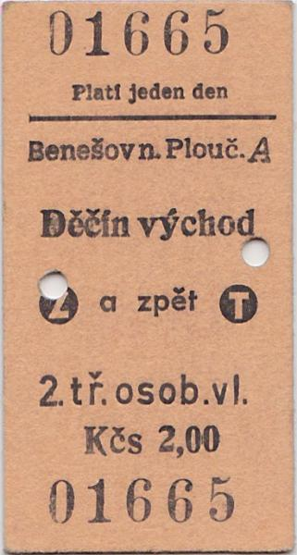
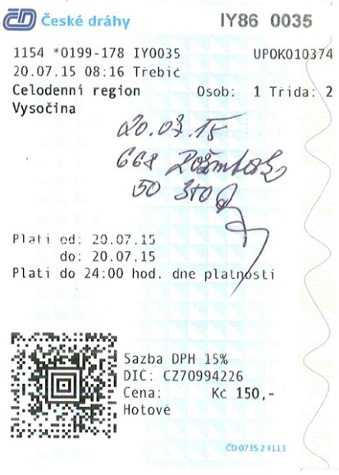
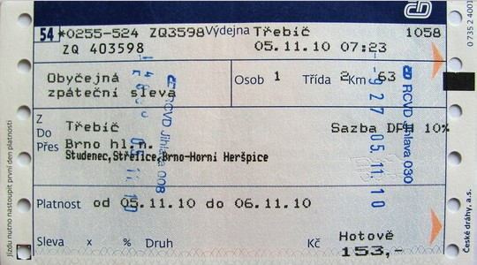
DOPRAVNÍ CENINY
JÍZDENKY
LEPENKOVÉ
KLASICKÉ TIŠTĚNÉ (SYSTÉM UNIPOK)
PSANÉ
TARIFNÍ SYSTÉM
KRITÉRIA – VZDÁLENOST km, VOZOVÁ TŘÍDA, DRUH JÍZDNÉHO

Slide 14
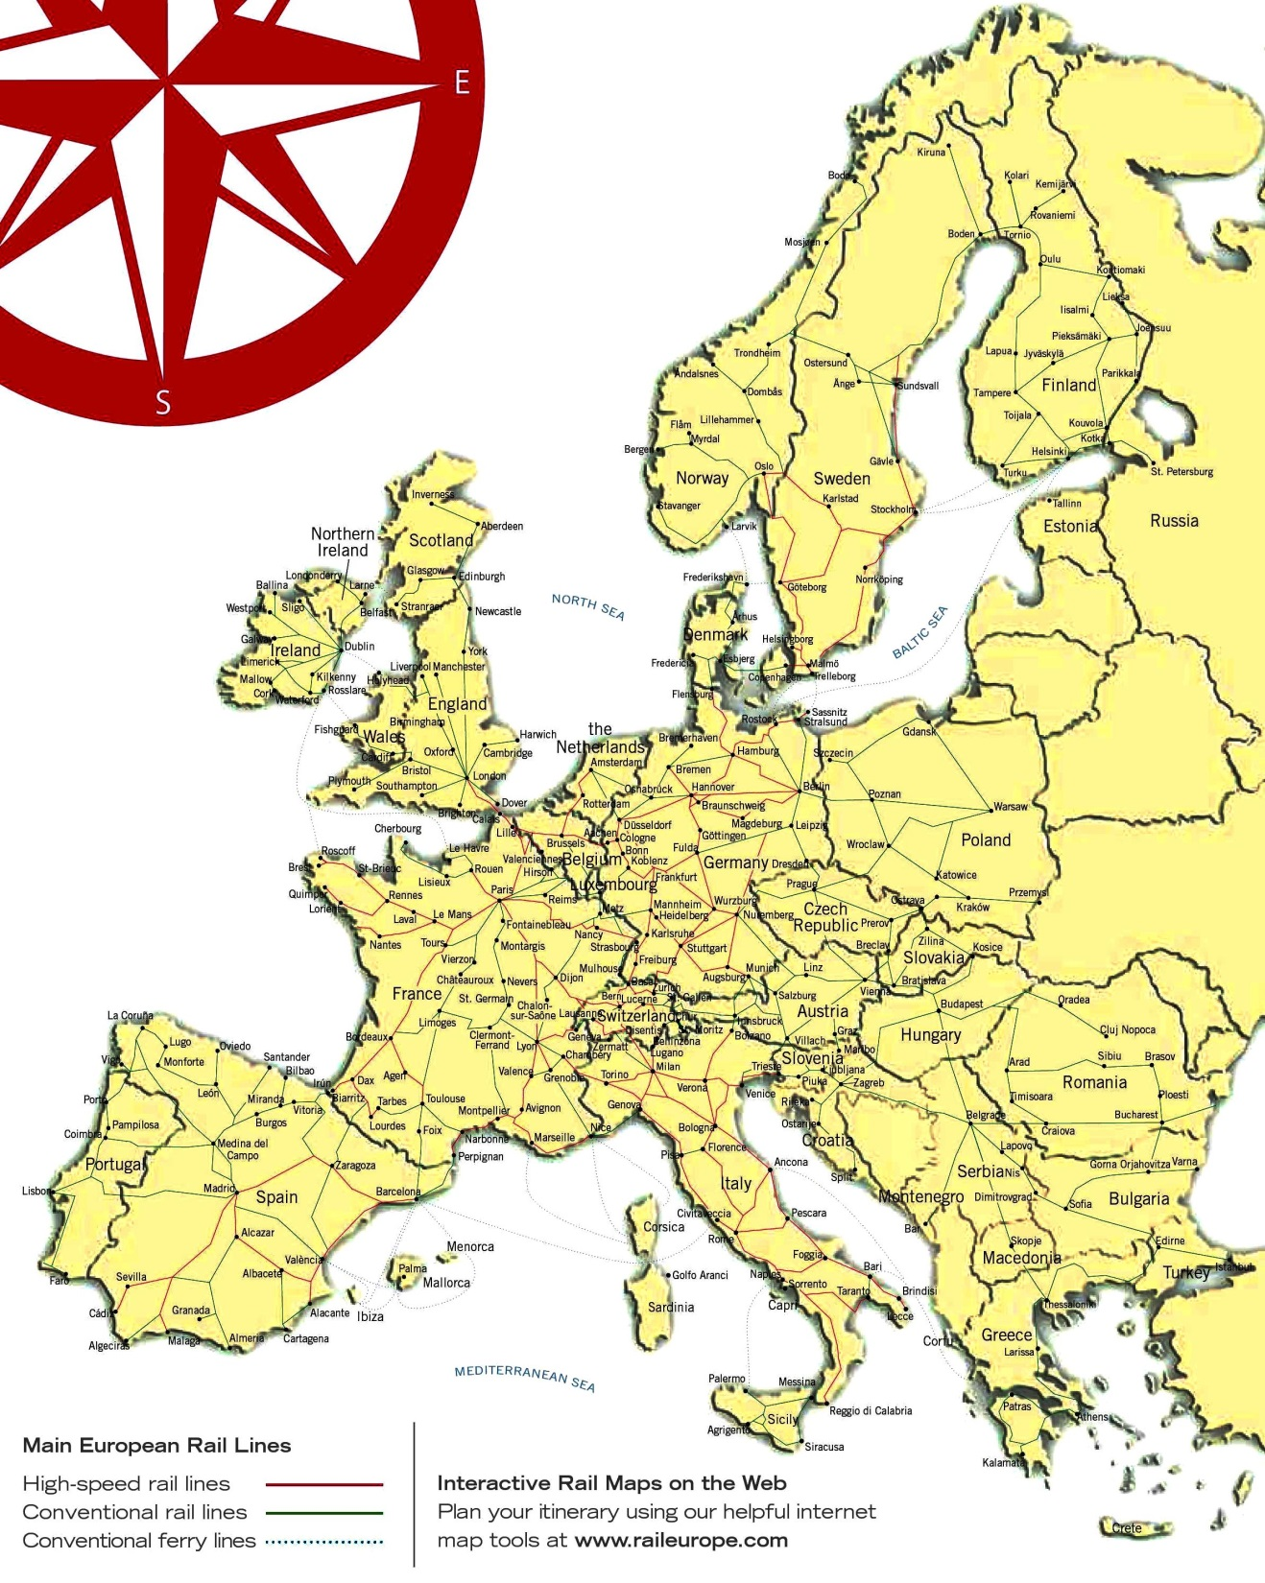
HLAVNÍ EVROPSKÉ ŽELEZNICE
vysokorychl. železniční spoje
konvenční železniční spoje
konvenční trajekty

Slide 15
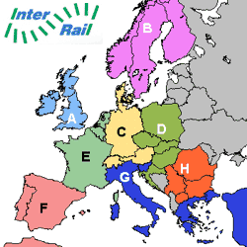
ZÓNY JÍZDENKY INTERRAIL
A - Irsko, Severní Irsko, Velká Británie;
B - Finsko, Norsko, Švédsko; C - Dánsko, Německo, Rakousko,
Švýcarsko;
D - Česká republika, Chorvatsko,
Maďarsko, Polsko, Slovensko;
E - Belgie, Francie, Lucembursko,
Nizozemsko;
F - Maroko, Portugalsko, Španělsko; G - Itálie, Řecko, Slovinsko, Turecko;
H - Bulharsko, Jugoslávie, Makedonie,
Rumunsko

Slide 16
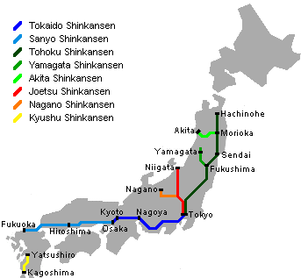
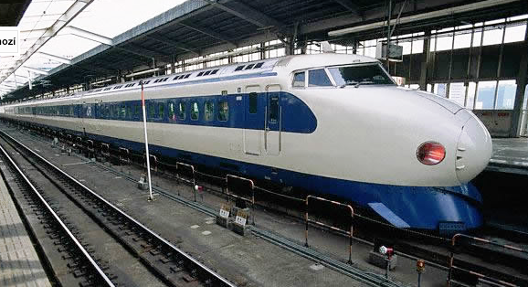
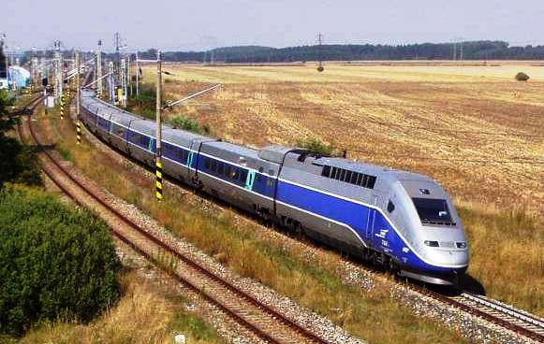
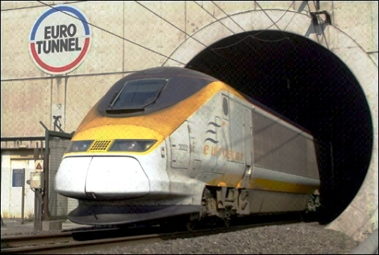
Síť japonských rychlovlaků Shinkansen
TGV FRANCIE
EUROTUNEL

Slide 17
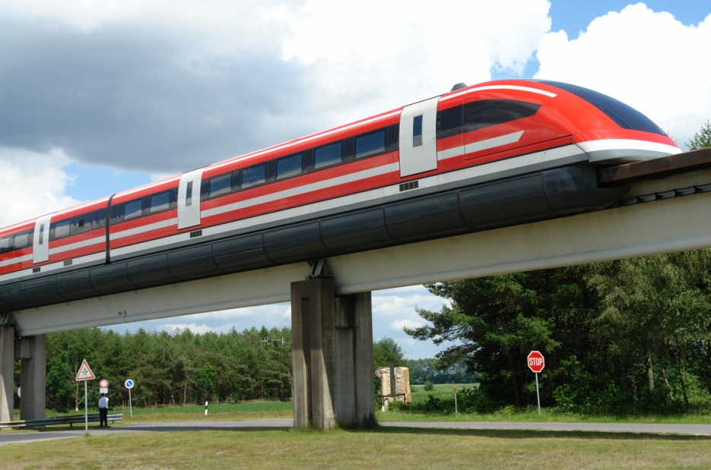
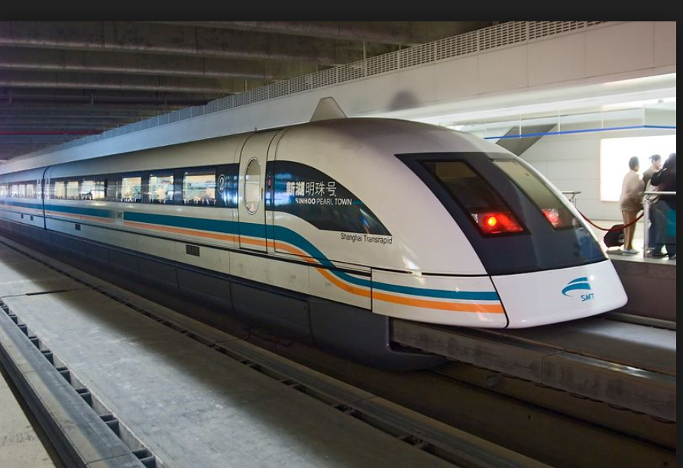
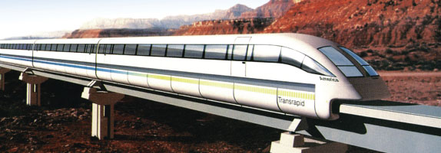
SYSTÉM MAGLEV – RYCHLOST 600 km/h
NĚMECKO
ŠANGHAI
ANAHEIM – LAS VEGAS

Slide 18
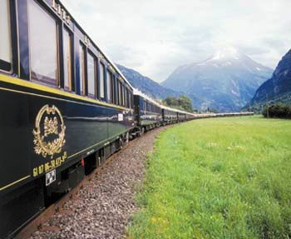
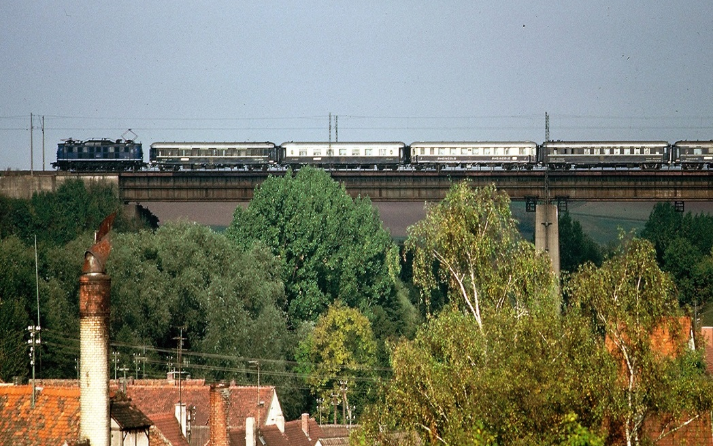
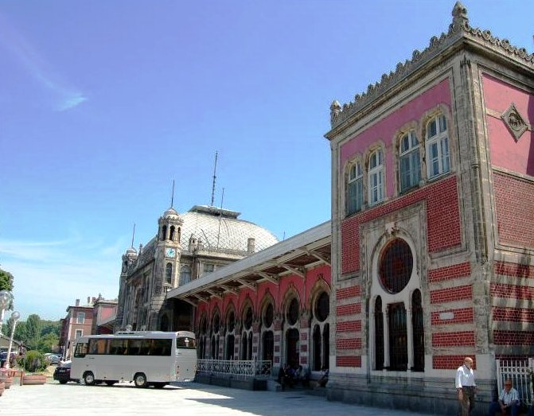
ORIENT EXPRES
KONEČNÁ STANICE ORIENT EXPRESU

Slide 19
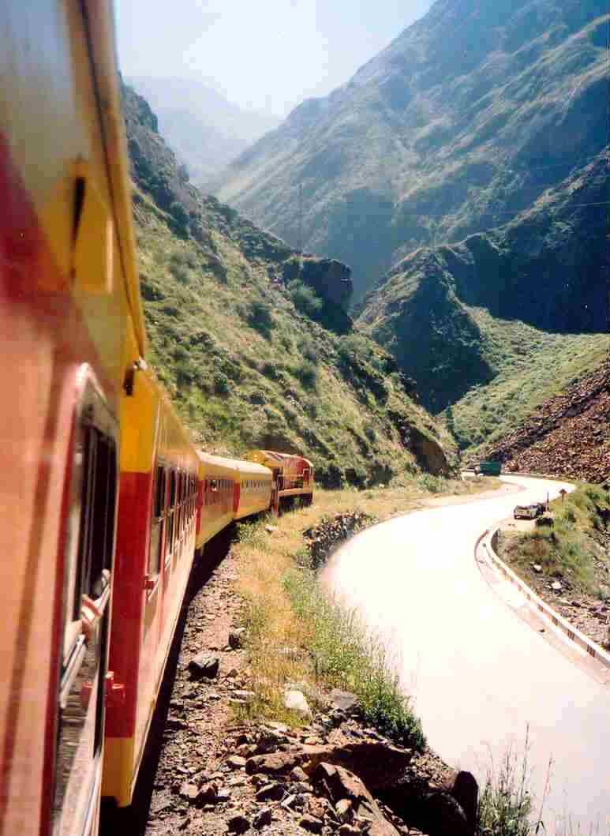
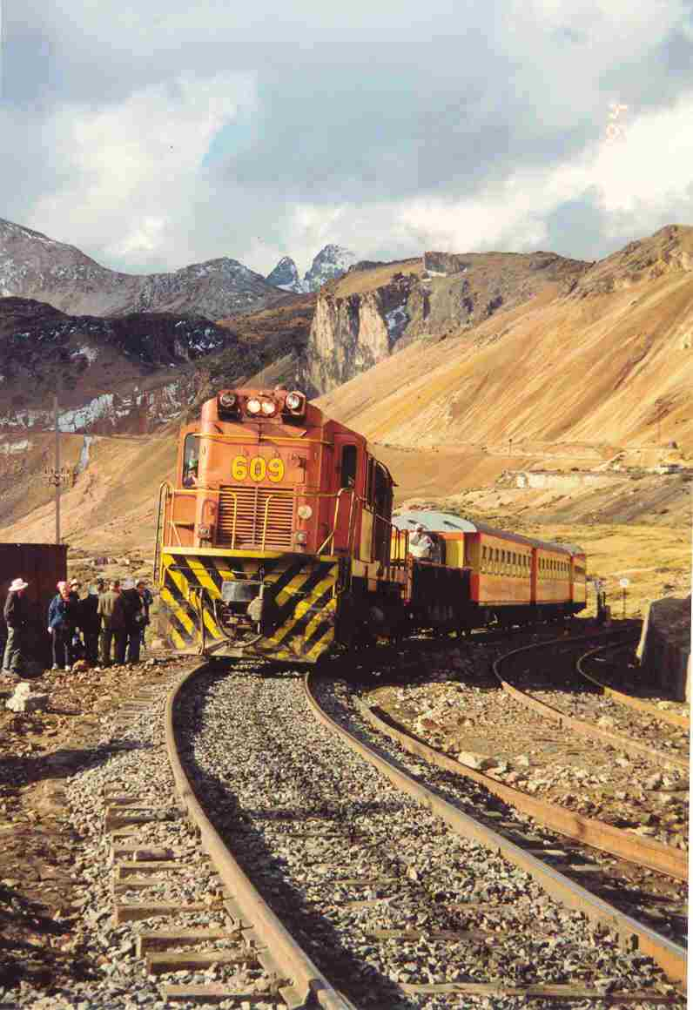
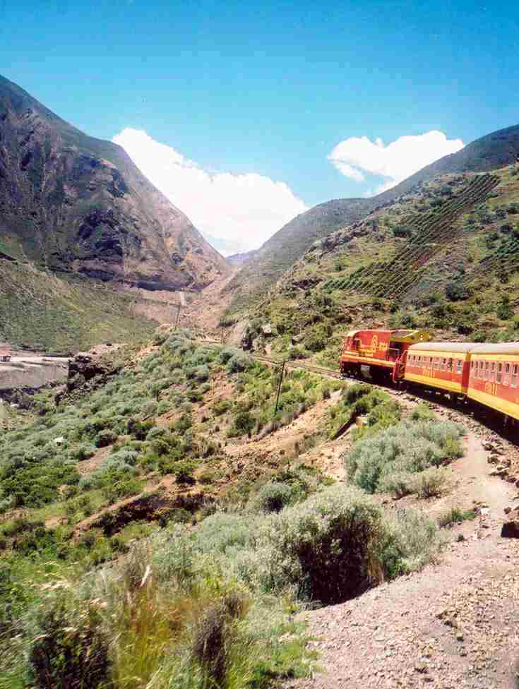
ŽELEZNICE LIMA – LA OROYA

Slide 20
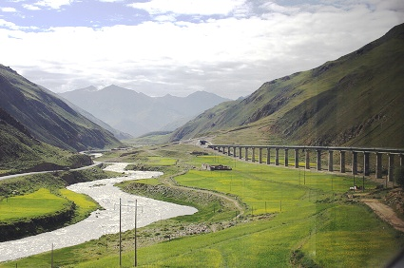
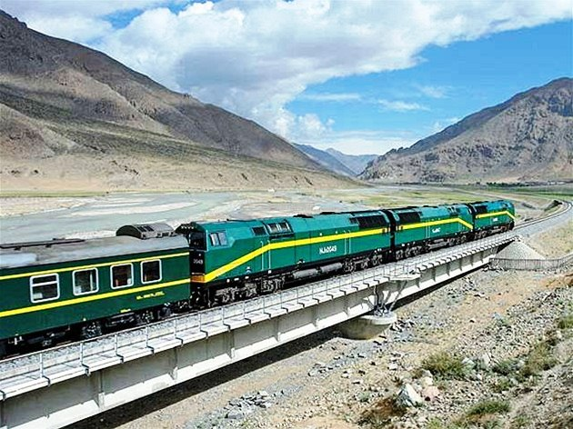
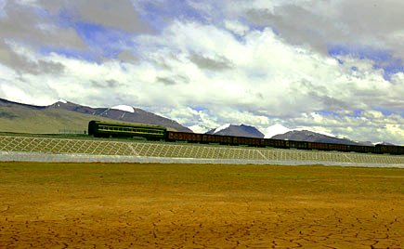
CESTA DO NEBES PEKING – GOLMUD – LHASA 48 hodin, 5072 m n.m.

Slide 21
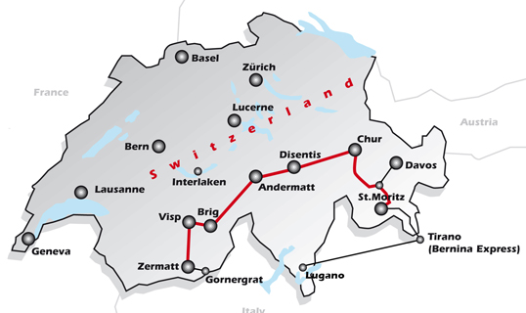
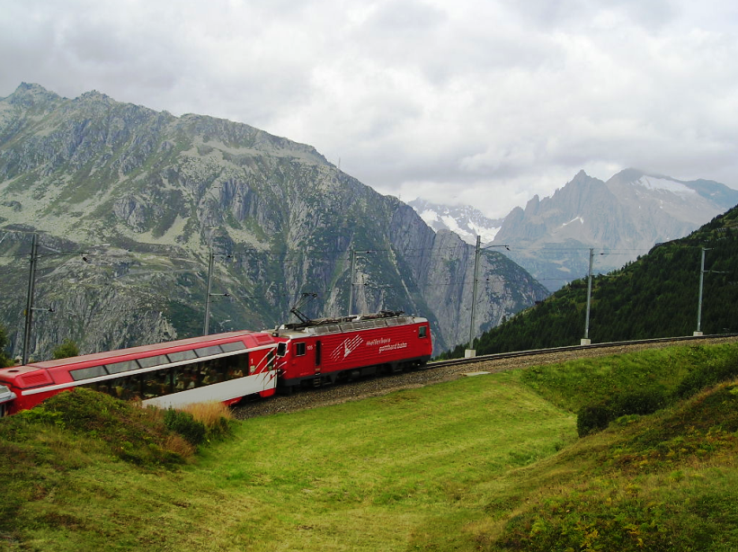
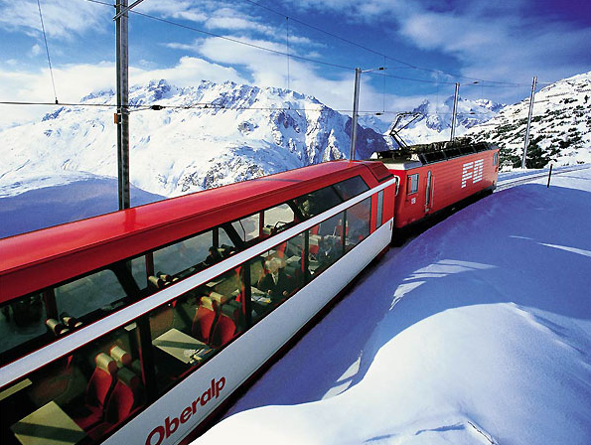
GLACIER EXPRES ŠVÝCARSKO

Slide 22
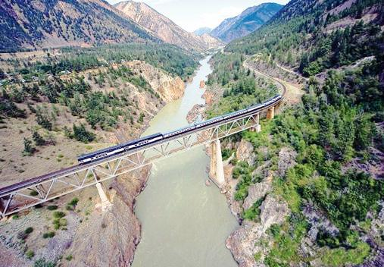
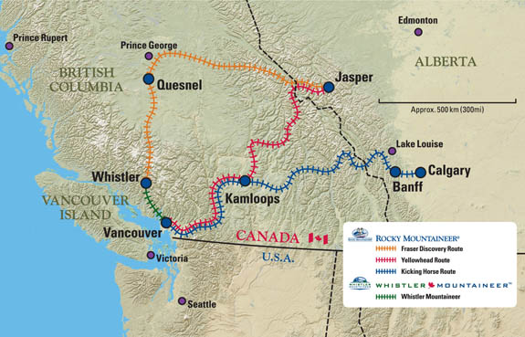
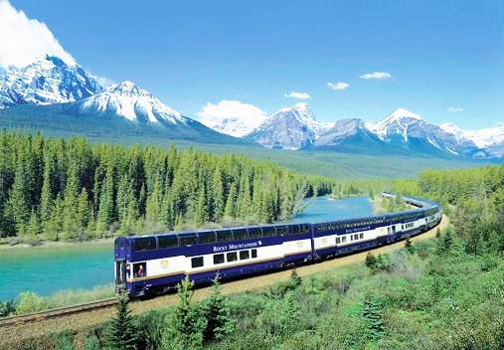
ROCKIE MOUNTANEER KANADA

Slide 23
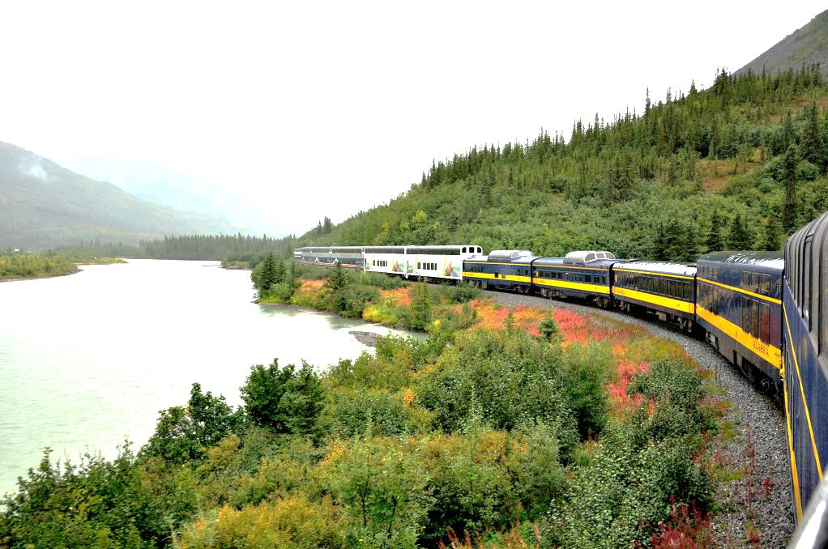
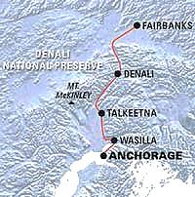
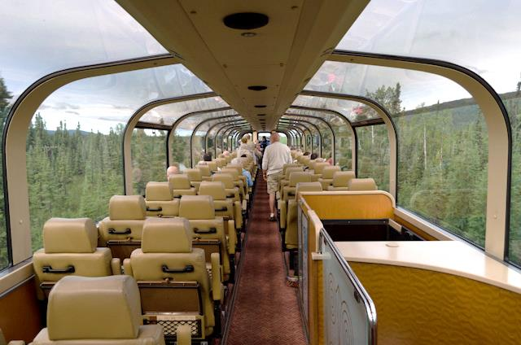
DENALI STAR
ANCHORAGE - FAIRBANKS

Slide 24
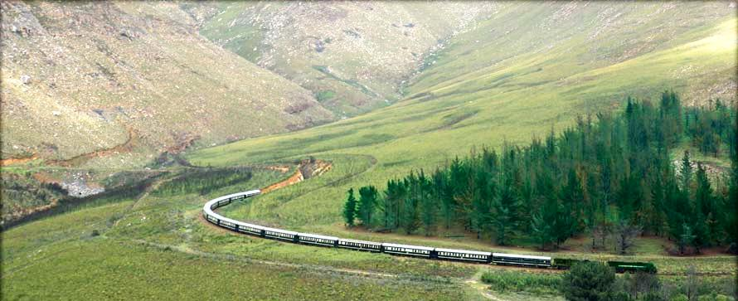
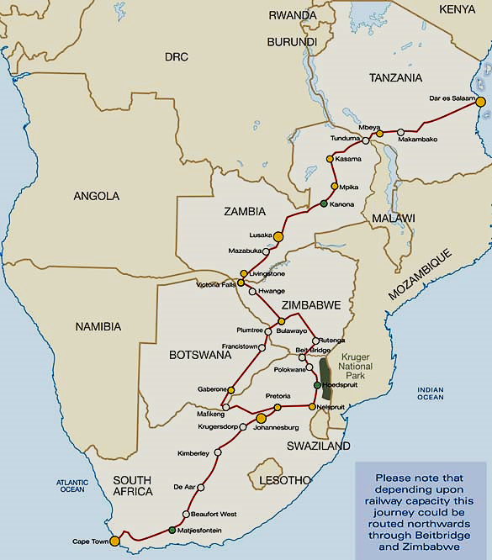
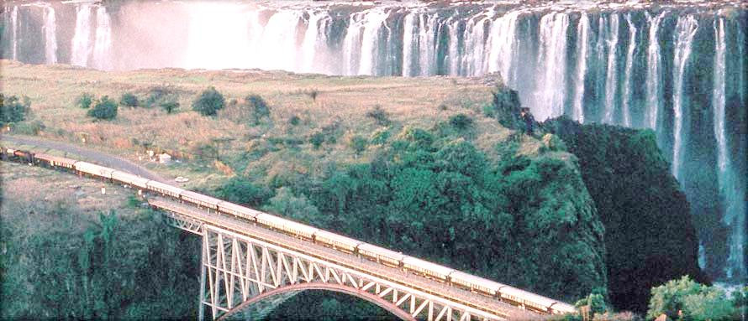
ROVOS RAIL
JAR - TANZANIE

Slide 25
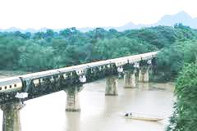
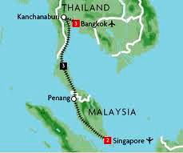
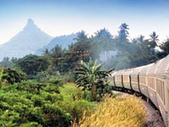
EASTERN ORIENT EXPRES MALAISIE - THAJSKO

Slide 26
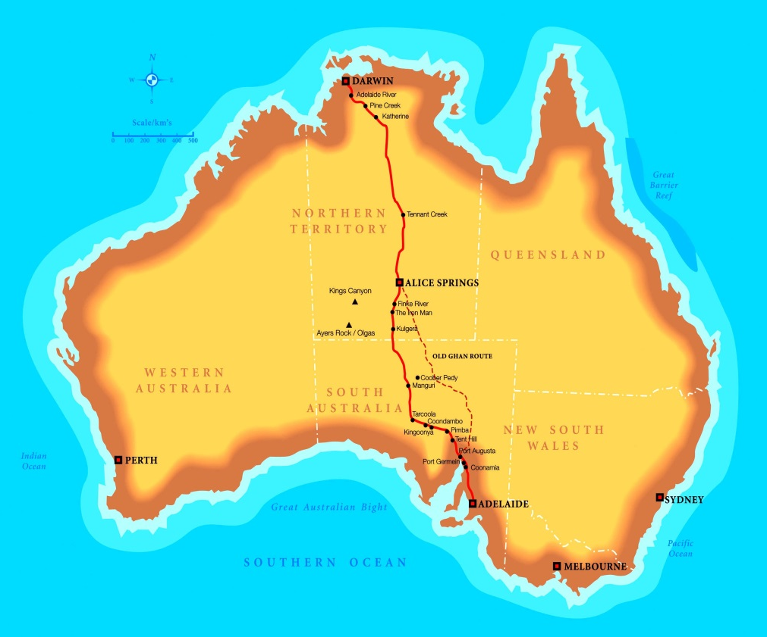
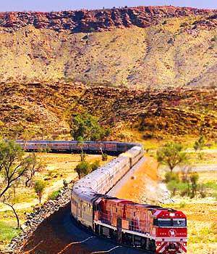
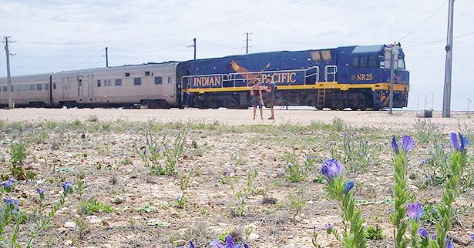
GHAN EXPRES
INDIAN PACIFIC EXPRES
AUSTRALIE

Slide 27
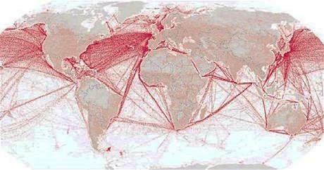
LETECKÁ DOPRAVA
KAŽDÝ DEN SE REALIZUJE PŘES 52 000 CIVILNÍCH A
2 800 VOJENSKÝCH LETŮ.

Slide 28
VÝVOJ LETECKÉ DOPRAVY
1903 – PRVÝ LET BRATŘÍ WRIGHTOVÝCH
1909 – PŘELET KANÁLU LA MANCHE (L. BLÉRIOT¨)
1914 – PRVÝ LET S PASAŽÉRY (ILJA MUROMEC)
1919 – PAŘÍŽSKÁ SMLOUVA O CIVILNÍM LETECTVÍ
1935 – NEJÚSPĚŠNĚJŠÍ LETADLO DC-3 DAKOTA
1945 – PROVOZ NA MEZIKONTINENTÁLNÍCH LINKÁCH
1958 – PROVOZ PROUDOVÝCH LETADEL
1970 – LETY VELKOKAPACITNÍCH LETADEL B 747
1976 – NADZVUKOVÝ TUPOLEV 144, CONCORDE
1990 – NÍZKONÁKLADOVÉ SPOLEČNOSTI

Slide 29
VÝHODY A NEVÝHODY LETECKÉ DOPRAVY
VÝHODY:
RYCHLOST
POHODLÍ A KULTURA CESTOVÁNÍ
RŮST KAPACITY LETADEL
ZNAČNÝ ROZSAH SLUŽEB
BEZPEČNOST
NEVÝHODY:
NEGATIVNÍ VLIV NA ŽIVOTNÍ PROSTŘEDÍ
RŮST VZDÁLENOSTI LETIŠŤ OD CENTRA MĚST
BEZPEČNOSTNÍ OPATŘENÍ PŘI ODBAVOVÁNÍ

Slide 30
LETADLOVÝ PARK
PODLE DÉLKY DOLETU:
KRÁTKÝ 150 – 1000 km
STŘEDNÍ 1001 – 3000 km
DLOUHÝ NAD 3001 km
PODLE PROVOZNÍ RYCHLOSTI:
PODZVUKOVÁ – NADZVUKOVÁ
PODLE KAPACITY:
MALÁ DO 10 OSOB
STŘEDNÍ DO 100 OSOB
VELKÁ DO 250 OSOB
VELKOKAPACITNÍ NAD 250 OSOB

Slide 31
LETIŠTĚ
PROVOZNĚ-TECHNICKÝ KOMPLEX
TERMINÁLY, ADMINISTRATIVNÍ BUDOVY, HANGÁRY, VZLETOVÉ A PŘISTÁVACÍ DRÁHY
ZÁKLADNÍ PROVOZNÍ SLUŽBY
ŘÍZENÍ LETOVÉHO PROVOZU, TELEKOMUNIKAČNÍ SLUŽBY, METEOROLOGICKÉ SLUŽBA, BEZPEČNOSTNÍ SLUŽBY, …
HANDLINGOVÉ SLUŽBY
ODBAVENÍ CESTUJÍCÍCH A ZAVAZADEL, ODBAVENÍ LETADEL
KOMERČNÍ AKTIVITY
OBCHODY, STRAVOVACÍ ZAŘÍZENÍ, SMĚNÁRNY, PŮJČOVNY AUT, PROVOZ CK A CA, ÚSCHOVA ZAVAZADEL, …

Slide 32
LETOVÉ CESTY (LINKY)
VZDUŠNÉ PROSTORY
LETOVÉ TRATĚ (KORIDORY)
LETOVÉ HLADINY
HRANIČNÍ – REFERENČNÍ BODY
ŘÍZENÍ LETOVÉHO PROVOZU
EUROCONTROL

Slide 33
LETECKÁ DOPRAVA
PRAVIDELNÁ DOPRAVA:
LETOVÝ ŘÁD
NÁKUP LETENEK INDIVIDUELNÍ, SKUPINOVÝ
BLOCKCHARTEROVÁ DOPRAVA
GLOBÁLNÍ DISTRIBUČNÍ SYSTÉMY (AMADEUS, GALILEO, WORLDSPAN, …)
NEPRAVIDELNÁ (CHARTEROVÁ) DOPRAAVA:
LETOVÝ ŘÁD PODLE POTŘEB OBJEDNAVATELE A MOŽNOSTÍ LETECKÉ SPOLEČNOSTI
CK VE SMLOUVĚ KAPACITA A POČET OTÁČEK LETU
LOAD FACTOR (PROCENTNÍ VYTÍŽENÍ)
NÍZKONÁKLADOVÁ DOPRAVA

Slide 34
LOGISTICKÝ ŘETĚZEC LETECKÉ DOPRAVY
ODBA-VENÍ
PASOVÁ KONT-
ROLA
BEZPEČ. KONTRO-LA
NÁSTUP DO LETADLA
PŘELET A SLUŽBY
VÝSTUP
Z LE-TADLA
PASOVÁ
A CELNÍ
KONTR.
DOPRAVNÍ CENINY
LETENKA
ZAVAZADLOVÝ LÍSTEK
CESTOVNÍ TŘÍDY
F – FIRST CLASS (PRVNÍ TŘÍDA)
C – BUSINESS CLASS (OBCHODNÍ TŘÍDA)
Y – ECONOMY CLASS (EKONOMICKÁ TŘÍDA)

Slide 35
PŘEPRAVA ZAVAZADEL
BEZPLATNÁ PŘEPRAVA:
ZAPSANÁ ZAVAZADLA
VNITROSTÁTNĚ ZPRAVIDLA DO 15 ČI 23 kg
MEZINÁRODNĚ ZPRAVIDLA V BUSINESS TŘÍDĚ 30-40 kg, V ECONOMY 20-30 kg
PLATBY ZA NADVÁHU
BEZPLATNĚ SLOŽITELNÝ INVALIDNÍ VOZÍK
U DĚTÍ DO 2 LET KOČÁREK
LOVECKÉ A SPORTOVNÍ ZBRANĚ
ZAKÁZANÁ PŘEPRAVA ŠEKŮ, KREDITNÍCH KARET APOD.
NEZAPSANÁ ZAVAZADLA (PALUBNÍ – KABINOVÁ)
1 KUS DO 8 kg O ROZMĚRECH 56 x 45 x 25 cm
ZAKÁZANÝ OBSAH – OSTRÉ PŘEDMĚTY, TEKUTINY DO 100 ml
VÝJIMKA – VĚCI ZAKOUPENÉ V TRANZITNÍM PROSTORU
VĚTŠÍ PŘEDMĚTY JAKO CARGO ZÁSILKA

Slide 36
PALUBNÍ SLUŽBY (SLUŽBY BĚHEM LETU)
PODÁVÁNÍ OBČERSTVENÍ
V ZÁVISLOSTI NA DÉLCE LETU, TŘÍDĚ A TYPU SPOLEČNOSTI
INFORMACE O LETU, BEZPEČNOSTNÍCH OPATŘENÍCH
PRODEJ VYBRANÝCH DRUHŮ ZBOŽÍ
ZDRAVOTNÍ ZABEZPEČENÍ
INFORMACE O DOBĚ PŘISTÁNÍ, POČASÍ, …
INFORMACE O NAVAZUJÍCÍCH SPOJÍCH

Slide 37
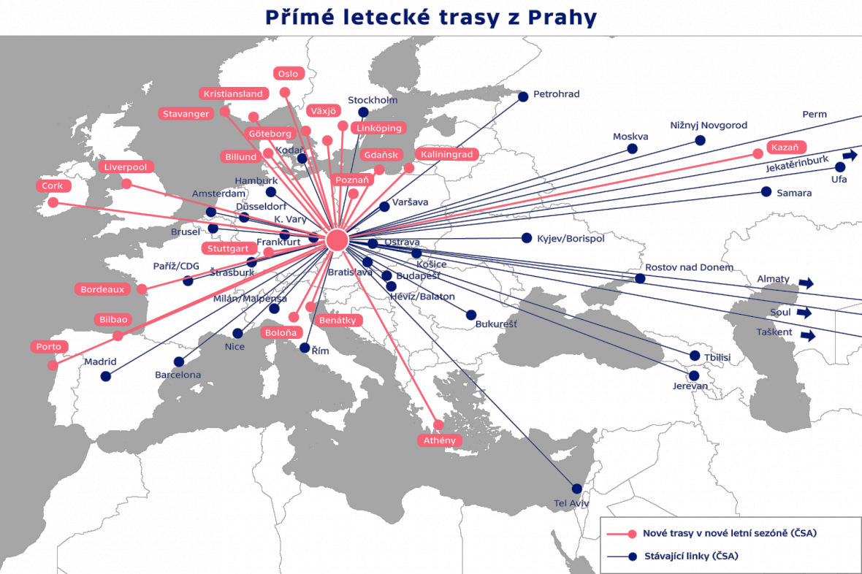

Slide 38
CIVILNÍ LETIŠTĚ V ČR

Slide 39
ČSA ZALOŽENY V ROCE 1923
V PRVÉM ROCE PŘEPRAVILY 13 OSOB
DC-3 DAKOTA V LETECH 1946-1960
IL-14 V LETECH 1955-1977
Tu-104 V LETECH 1957-1973
AIRBUS 319 SOUČASNOST
ATR 42 SOUČASNOST

Slide 40
MNICHOV
ATLANTA
DOBRÁ A ŠPATNÁ LETIŠTĚ
OSTROV SV. MARTIN, KARIBIK
MADEIRA
MADEIRA

Slide 41
TRENDY VÝVOJE
PO DLOUHOU DOBU PŘEDMĚT DISKUSÍ EXPERTŮ
PRO HIGH-DENSITY TRASY VÝVOJ OBŘÍCH LETADEL (AIRBUS 380) – HUB AND SPOKE SYSTÉM
NON-STOP PŘÍMÉ LETY "POINT-TO-POINT" SYSTÉM (BOENING 7E7)
Notes:
7E7

Slide 42
VLIVY NA ŽIVOTNÍ PROSTŘEDÍ
DOPRAVA MÁ VÍCENÁSOBNÉ ÚČINKY NA ŽIVOTNÍ PROSTŘEDÍ:
POZITIVNÍ: ZAJIŠŤUJE POTŘEBY SPOLEČNOSTI A VÝKON NĚKTERÝCH SLUŽEB I VÝRAZNĚ PŘISPÍVÁ K RŮSTU TURISTIKY;
NEGATIVNÍ: PROVOZEM A ZAŘÍZENÍMI JEJ POŠKOZUJE A ZNEHODNOCUJE.

Slide 43
DRTIVÁ VĚTŠINA ŠKODLIVIN VYPRODUKOVANÝCH LETADLY SPADÁ NA VÝFUKOVÉ PLYNY
VODNÍ PÁRY (KONDENZAČNÍ ČÁRY)
OXID UHLIČITÝ (0,5 – 3 % ROČNÍ PRODUKCE)
OXID UHELNATÝ (0,2 % ROČNÍ PRODUKCE)
OXIDY DUSÍKU (NEJVĚTŠÍ ZNEČIŠŤOVATEL)
TĚKAVÉ ORGANICKÉ LÁTKY (0,3 %)
OXIDY SÍRY
PEVNÉ ČÁSTICE

Slide 44
RIZIKO LETECKÝCH NEHOD

